Slide 1
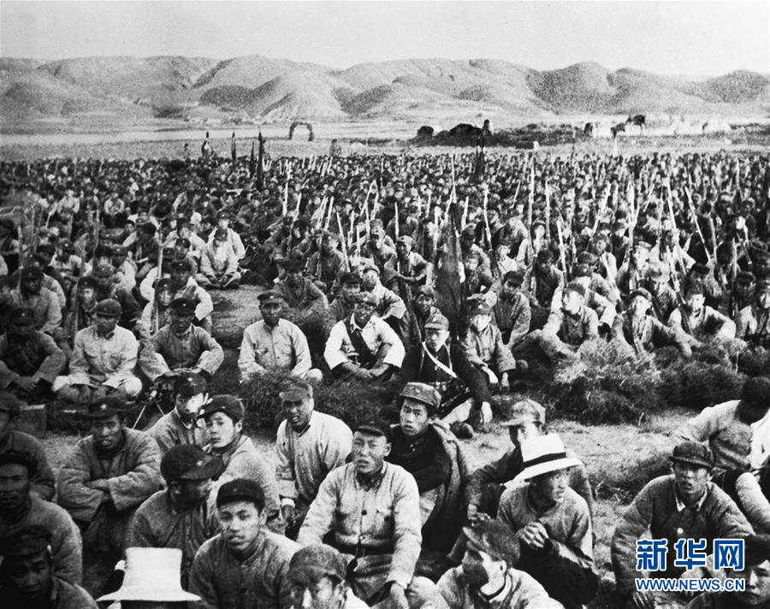
纪念红军长征胜利90周年
长征的力量
四川长征故事与文物中的精神传承
是什么让一支队伍穿越封锁、急流、雪山与草地，
最终走向会师？
2026年是红军长征胜利90周年。本组以四川长征故事为
线索，结合安仁建川博物馆的公开展陈资料，回到遵义
转折、渡河北上和雪山草地的历史现场，并从皮带、马
灯、收据三件文物中理解艰苦奋斗、团结互助与军民情
谊。
这次主题研究关注长征胜利的力量从何而来。我们将具
体人物的行动与毛概课程相联系，形成时间线、文物故
事和主题认识，思考青年怎样以求实的态度认识历史、
红军第一军团在宁夏（资料照片）。新华社发，埃德加·斯诺摄
以合作和担当完成当下的学习与实践。
软件工程 第二组
四川师范大学 · 毛概课实践主题研究
01 / 20
Notes:
是什么让一支队伍穿越封锁、急流、雪山与草地，最终走向会师？
从四川长征故事寻找答案。2026年是红军长征胜利90周年。本组以四川长征故事为线索，结合安仁建川博物馆的公开展陈资料，回到遵义转折、渡河北上和雪山草地的历史现场，并从皮带、马灯、收据三件文物中理解艰苦奋斗、团结互助与军民情谊。
把历史认识转化为今天的行动。这次主题研究关注长征胜利的力量从何而来。我们将具体人物的行动与毛概课程相联系，形成时间线、文物故事和主题认识，思考青年怎样以求实的态度认识历史、以合作和担当完成当下的学习与实践。
资料来源（史实为转述，主题认识为本组分析）：
建川博物馆：红军长征在四川展览
https://www.jc-museum.cn/display/list-7/list-27/
中国国家博物馆：长征馆藏文物专题
https://www.chnmuseum.cn/Portals/0/web/zt/20160922longmarch/index.html
人民网党史微课：伟大长征为什么能取得胜利
https://dangshi.people.com.cn/n1/2021/0326/c436975-32062103.html
配图说明：红军第一军团在宁夏（资料照片）。新华社发，埃德加·斯诺摄
照片或作品来源网页：https://www.xinhuanet.com/politics/2016-10/21/c_129332588.htm
原图地址：https://www.xinhuanet.com/politics/2016-10/21/129332588_14770320367601n.jpg

Slide 2
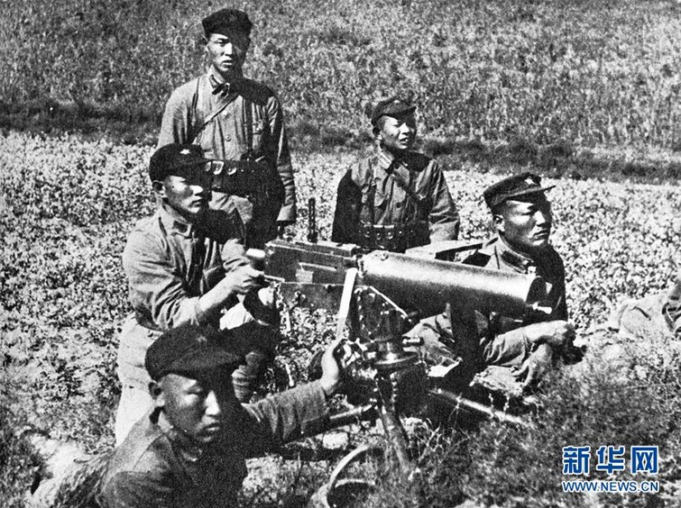
历史坐标
1934—1936：长征的历史坐标
中央红军到达陕北与三大主力会师，属于不同的历史节点。
1934
10月 战略转移开始
第五次反“围剿”失败后，中央红军离开中央革命根据
地，开始长征。不同红军部队的出发时间、行进方向和
经历各有特点，长征是多支队伍在艰难环境中共同完成
的伟大远征。
1935
10月 中央红军到达陕北
遵义会议后，中央红军在转战中调整行动，经历四渡赤
水、渡过金沙江、飞夺泸定桥和翻越雪山草地等考验，
最终到达陕北。这一胜利为后续红军部队北上提供了重
要支点。
1936
10月 三大主力会师
陕北根据地红军的一个机枪班，摄于1936年。新华社发
红一、红四方面军在会宁会师，红一、红二方面军随后
不同的路线
在将台堡会师，三大主力红军实现会合。2026年的90周
年纪念，以1936年长征胜利结束为历史坐标。
共同走向会师
四川师范大学 · 毛概课实践主题研究
02 / 20
Notes:
中央红军到达陕北与三大主力会师，属于不同的历史节点。
1934年10月 战略转移开始。第五次反“围剿”失败后，中央红军离开中央革命根据地，开始长征。不同红军部队的出发时间、行进方向和经历各有特点，长征是多支队伍在艰难环境中共同完成的伟大远征。
1935年10月 中央红军到达陕北。遵义会议后，中央红军在转战中调整行动，经历四渡赤水、渡过金沙江、飞夺泸定桥和翻越雪山草地等考验，最终到达陕北。这一胜利为后续红军部队北上提供了重要支点。
1936年10月 三大主力会师。红一、红四方面军在会宁会师，红一、红二方面军随后在将台堡会师，三大主力红军实现会合。2026年的90周年纪念，以1936年长征胜利结束为历史坐标。
资料来源（史实为转述，主题认识为本组分析）：
共产党员网：三大主力红军会师
https://www.12371.cn/2012/10/19/ARTI1350595776756879.shtml
中国国家博物馆：长征馆藏文物专题
https://www.chnmuseum.cn/Portals/0/web/zt/20160922longmarch/index.html
配图说明：陕北根据地红军的一个机枪班，摄于1936年。新华社发
照片或作品来源网页：https://www.xinhuanet.com/politics/2016-10/21/c_129332588_3.htm
原图地址：https://www.xinhuanet.com/politics/2016-10/21/129332588_14770320371591n.jpg

Slide 3
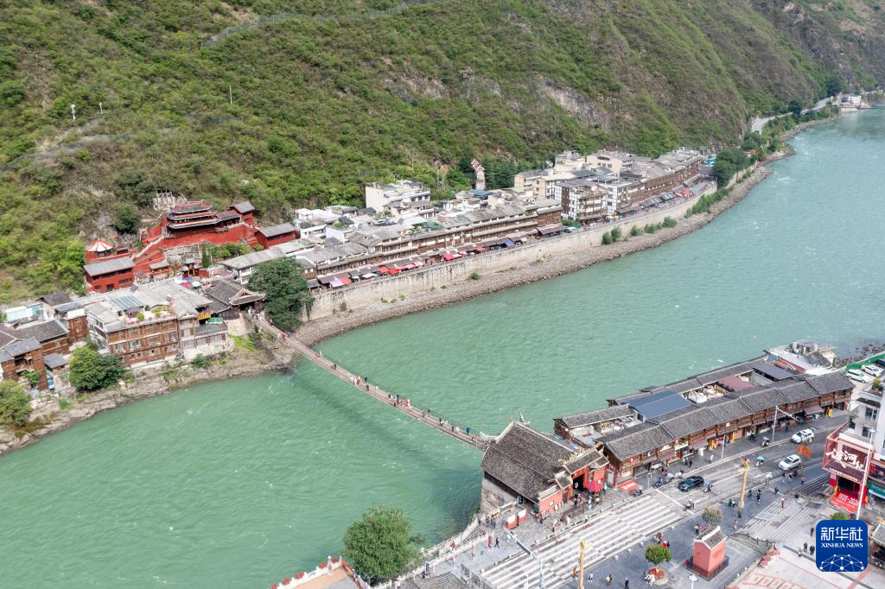
四川长征
四川：急流、雪山与草地的考验
地理环境既影响行军路线，也塑造了长征中的日常生活。
山川背后的历史处境
四川是理解长征的重要区域。大渡河的渡河行
动、泸定桥的通道、夹金山的冰雪以及川西北
草地的补给困难，使战斗、行军与生活紧密相
连。每一次前进，都需要判断形势、组织协同
和解决具体困难。
同一片土地，不同的行进经历
1935年，中央红军在四川渡河、翻山，并与红
四方面军会合。1936年，红二、六军团到达甘
孜地区，与红四方面军会师后继续北上。把各
部队的时间线分别看清，才能理解四川长征故
事的丰富层次，也能为皮带、马灯、收据找到
2026年5月19日，从泸定桥东桥头拍摄的泸定桥（航拍），新华社记者胥冰洁摄
准确的历史位置。
四川师范大学 · 毛概课实践主题研究
03 / 20
Notes:
地理环境既影响行军路线，也塑造了长征中的日常生活。
山川背后的历史处境。四川是理解长征的重要区域。大渡河的渡河行动、泸定桥的通道、夹金山的冰雪以及川西北草地的补给困难，使战斗、行军与生活紧密相连。每一次前进，都需要判断形势、组织协同和解决具体困难。
同一片土地，不同的行进经历。1935年，中央红军在四川渡河、翻山，并与红四方面军会合。1936年，红二、六军团到达甘孜地区，与红四方面军会师后继续北上。把各部队的时间线分别看清，才能理解四川长征故事的丰富层次，也能为皮带、马灯、收据找到准确的历史位置。
资料来源（史实为转述，主题认识为本组分析）：
建川博物馆：红军长征在四川展览
https://www.jc-museum.cn/display/list-7/list-27/
中国国家博物馆：长征馆藏文物专题
https://www.chnmuseum.cn/Portals/0/web/zt/20160922longmarch/index.html
中国军网：长征历史相关报道
https://www.81.mil.cn/yw_208727/16343466.html
配图说明：2026年5月19日，从泸定桥东桥头拍摄的泸定桥（航拍），新华社记者胥冰洁摄
照片或作品来源网页：https://www.xinhuanet.com/photo/20260529/1a4957f37f7a4da89ea0002029331d48/c.html
原图地址：https://www.xinhuanet.com/photo/20260529/1a4957f37f7a4da89ea0002029331d48/202605291a4957f37f7a4da89ea0002029331d48_20260529a626baef82154998ae4614568e0c1827.jpg

Slide 4
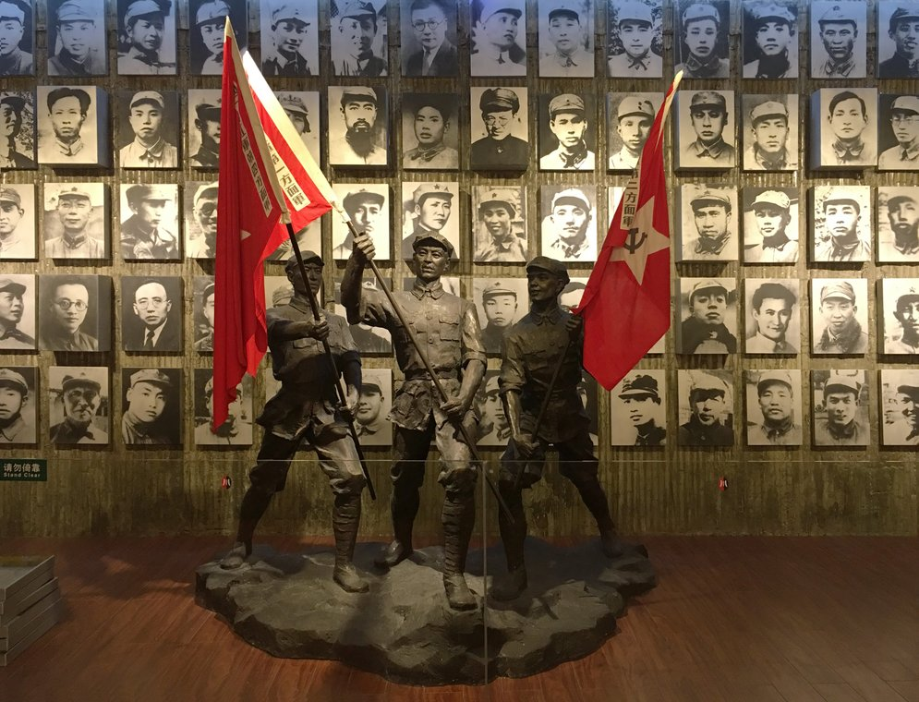
本地观察
安仁建川：在展陈中读懂长征
以成都本地展览连接全国长征历史，形成可继续深入的观察窗口。
一座展馆连接多支红军的经历
安仁建川博物馆的“红军长征在四川”展览，重点
呈现三大主力红军在四川的战斗历程。展陈把人物、
部队、文物与场景放在一起，使渡河、爬雪山、过
草地等熟悉的叙述有了更具体的历史背景。
我们的主题观察
本组关注两个问题：面对险境，红军怎样作出判断
并组织行动？生活物品又怎样留下军民关系和同志
互助的痕迹？我们据此整理公开资料，选择典型故
事与三件文物相互印证，形成关于长征胜利原因的
主题认识。现阶段研究基于公开资料，实地活动记
建川博物馆长征主题展陈资料照片，来源：建川博物馆
录待补充。
四川师范大学 · 毛概课实践主题研究
04 / 20
Notes:
以成都本地展览连接全国长征历史，形成可继续深入的观察窗口。
一座展馆连接多支红军的经历。安仁建川博物馆的“红军长征在四川”展览，重点呈现三大主力红军在四川的战斗历程。展陈把人物、部队、文物与场景放在一起，使渡河、爬雪山、过草地等熟悉的叙述有了更具体的历史背景。
我们的主题观察。本组关注两个问题：面对险境，红军怎样作出判断并组织行动？生活物品又怎样留下军民关系和同志互助的痕迹？我们据此整理公开资料，选择典型故事与三件文物相互印证，形成关于长征胜利原因的主题认识。现阶段研究基于公开资料，实地活动记录待补充。
资料来源（史实为转述，主题认识为本组分析）：
建川博物馆：红军长征在四川展览
https://www.jc-museum.cn/display/list-7/list-27/
建川博物馆简介
https://www.jc-museum.cn/about/
配图说明：建川博物馆长征主题展陈资料照片，来源：建川博物馆
图片沿用用户提供原稿，出处：https://www.jc-museum.cn/display/list-7/list-27/
实践状态说明：当前成果基于公开资料研究，未将网上照片作为本组实地活动照片。现场记录与成员信息由小组后续补充。

Slide 5
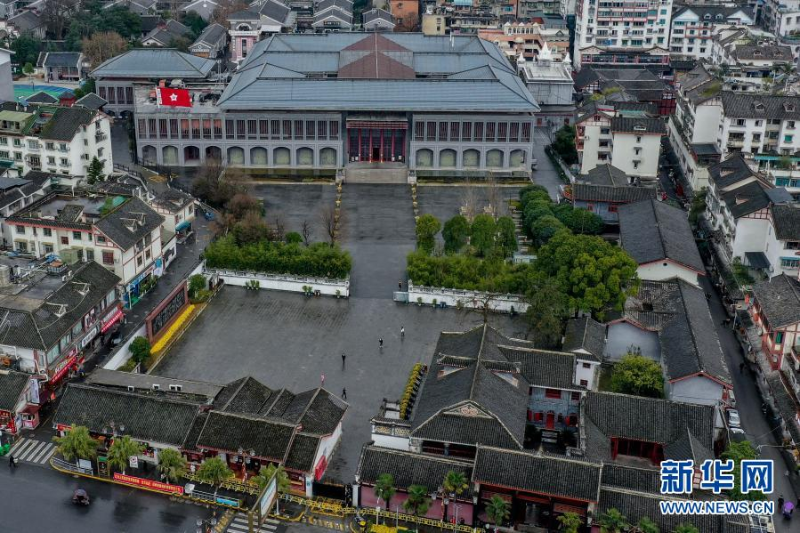
历史选择
遵义会议：危急关头的转折
转折首先来自正视问题、总结教训和独立作出判断。
1935年1月15日至17日
中共中央政治局在遵义召开扩大会议，集中讨论第
五次反“围剿”失败和长征初期的经验教训，着重
解决军事与组织问题。长征中的严重困难，使总结
错误、恢复符合实际的作战原则成为关系队伍命运
的紧迫任务。
从教训中寻找新的出路
遵义会议成为党和红军历史上生死攸关的转折点。
它所展现的勇气，既是承认问题的勇气，也是依靠
自身力量解决实际问题的勇气。联系毛概课程，我
们理解到：理论只有回应中国革命的具体条件，才
能转化为有效的判断和行动。
2021年1月26日拍摄的遵义会议纪念馆全景（航拍），新华社记者欧东衢摄
四川师范大学 · 毛概课实践主题研究
05 / 20
Notes:
转折首先来自正视问题、总结教训和独立作出判断。
1935年1月15日至17日。中共中央政治局在遵义召开扩大会议，集中讨论第五次反“围剿”失败和长征初期的经验教训，着重解决军事与组织问题。长征中的严重困难，使总结错误、恢复符合实际的作战原则成为关系队伍命运的紧迫任务。
从教训中寻找新的出路。遵义会议成为党和红军历史上生死攸关的转折点。它所展现的勇气，既是承认问题的勇气，也是依靠自身力量解决实际问题的勇气。联系毛概课程，我们理解到：理论只有回应中国革命的具体条件，才能转化为有效的判断和行动。
资料来源（史实为转述，主题认识为本组分析）：
共产党员网：遵义会议
https://news.12371.cn/2015/01/07/ARTI1420595886046625.shtml
人民网党史微课：遵义会议的转折意义
https://dangshi.people.com.cn/n1/2021/0520/c436975-32108853.html
配图说明：2021年1月26日拍摄的遵义会议纪念馆全景（航拍），新华社记者欧东衢摄
照片或作品来源网页：https://www.xinhuanet.com/photo/2021-02/09/c_1127087447.htm
原图地址：https://www.xinhuanet.com/photo/2021-02/09/1127087447_16128817047761n.jpg

Slide 6
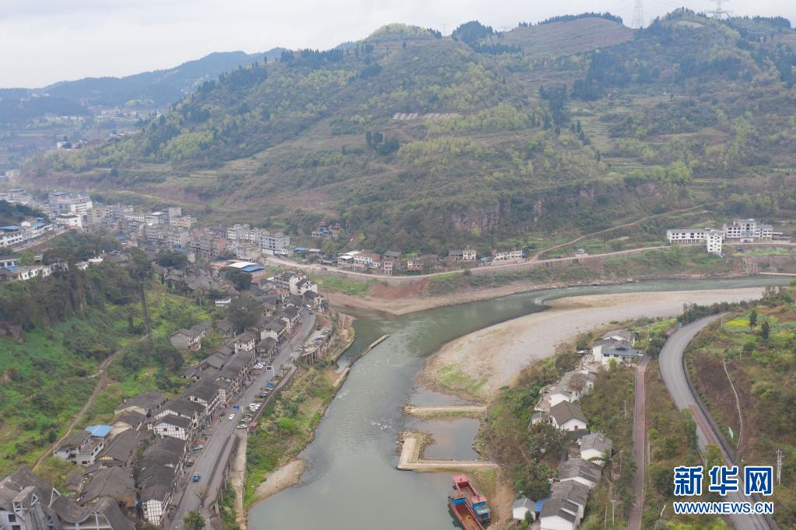
历史选择
四渡赤水：在变化中把握主动
路线的多次变化，体现了对敌情、地形与部队条件的持续判断。
在运动中寻找机会
1935年初，中央红军转战川滇黔边地区，四次渡过
赤水河，在敌军围追堵截中灵活改变行动方向。它
并非沿着一条预设直线前进，而是在复杂形势下不
断比较条件、抓住时机，逐步争取战略主动。
实事求是体现为具体选择
四渡赤水为理解灵活机动的战略战术提供了典型案
例。判断要根据实际情况更新，行动要服务于保存
和发展革命力量的目标。本组的主题认识是：坚定
目标与灵活方法可以统一，真正的坚持需要对变化
保持敏锐，并以实践检验判断。
2021年3月10日拍摄的赤水河太平渡口一角（航拍），新华社记者胥冰洁摄
四川师范大学 · 毛概课实践主题研究
06 / 20
Notes:
路线的多次变化，体现了对敌情、地形与部队条件的持续判断。
在运动中寻找机会。1935年初，中央红军转战川滇黔边地区，四次渡过赤水河，在敌军围追堵截中灵活改变行动方向。它并非沿着一条预设直线前进，而是在复杂形势下不断比较条件、抓住时机，逐步争取战略主动。
实事求是体现为具体选择。四渡赤水为理解灵活机动的战略战术提供了典型案例。判断要根据实际情况更新，行动要服务于保存和发展革命力量的目标。本组的主题认识是：坚定目标与灵活方法可以统一，真正的坚持需要对变化保持敏锐，并以实践检验判断。
资料来源（史实为转述，主题认识为本组分析）：
新华社：四渡赤水相关报道
https://www.xinhuanet.com/politics/2021-04/20/c_1127351582.htm
中国军网：长征历史相关报道
https://www.81.mil.cn/yw_208727/16343466.html
配图说明：2021年3月10日拍摄的赤水河太平渡口一角（航拍），新华社记者胥冰洁摄
照片或作品来源网页：https://www.xinhuanet.com/politics/2021-04/20/c_1127351582.htm
原图地址：https://www.xinhuanet.com/politics/2021-04/20/1127351582_16189048750741n.jpg

Slide 7
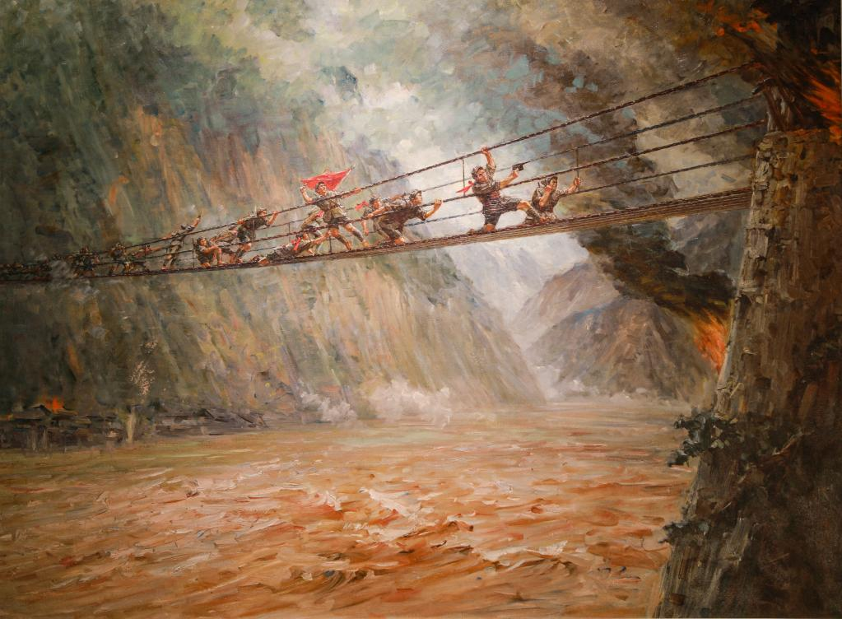
四川长征
泸定桥：打开北上通道
一座桥的背后，是紧迫形势中的战斗决心与组织协同。
1935年5月29日的夺桥战斗
中央红军强渡大渡河后，为争取北上通道，夺取泸
定桥成为关键任务。红军部队在紧迫条件下向泸定
桥推进并发起战斗，成功夺桥，为后续队伍通过大
渡河创造了重要条件。这场战斗使泸定桥成为今天
认识长征的重要历史地标。
英勇行动依靠共同完成
认识飞夺泸定桥，既要看到突击者的英勇，也要看
到行军、指挥、火力与后续通过等环节的配合。个
人勇敢与集体组织共同发挥作用。长征精神中的不
怕牺牲、顾全大局，在这样的具体任务中得到生动
体现，也使“团结”有了可理解的行动内容。
刘国枢《飞夺泸定桥》，1959年，油画，军博藏（艺术再现）
四川师范大学 · 毛概课实践主题研究
07 / 20
Notes:
一座桥的背后，是紧迫形势中的战斗决心与组织协同。
1935年5月29日的夺桥战斗。中央红军强渡大渡河后，为争取北上通道，夺取泸定桥成为关键任务。红军部队在紧迫条件下向泸定桥推进并发起战斗，成功夺桥，为后续队伍通过大渡河创造了重要条件。这场战斗使泸定桥成为今天认识长征的重要历史地标。
英勇行动依靠共同完成。认识飞夺泸定桥，既要看到突击者的英勇，也要看到行军、指挥、火力与后续通过等环节的配合。个人勇敢与集体组织共同发挥作用。长征精神中的不怕牺牲、顾全大局，在这样的具体任务中得到生动体现，也使“团结”有了可理解的行动内容。
资料来源（史实为转述，主题认识为本组分析）：
中国军网：长征历史相关报道
https://www.81.mil.cn/yw_208727/16343466.html
中国国家博物馆：长征馆藏文物专题
https://www.chnmuseum.cn/Portals/0/web/zt/20160922longmarch/index.html
配图说明：刘国枢《飞夺泸定桥》，1959年，油画，军博藏（艺术再现）
照片或作品来源网页：https://www.xinhuanet.com/2021-05/29/c_1127508310.htm
原图地址：https://www.xinhuanet.com/2021-05/29/1127508310_16222962798011n.jpg

Slide 8
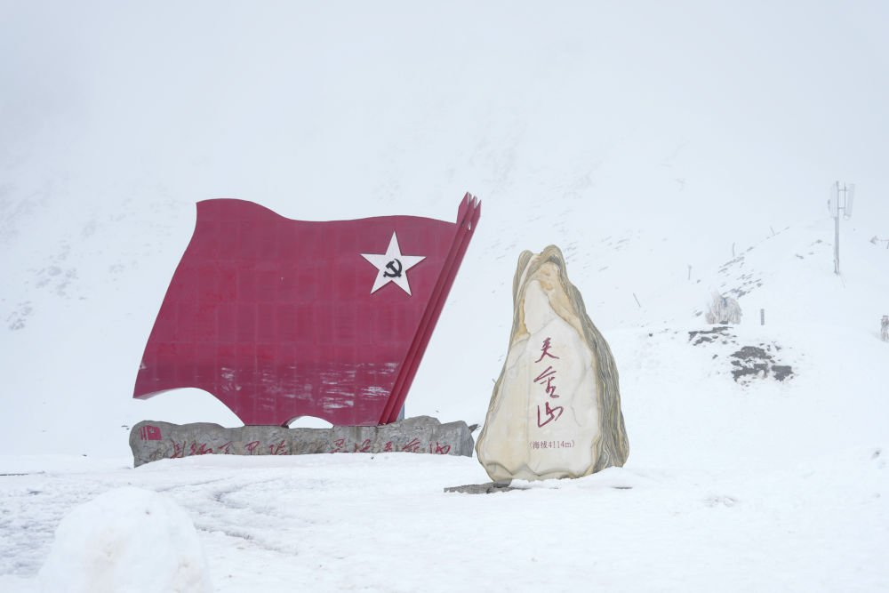
四川长征
夹金山：把队伍带过雪山
1935年6月，中央红军翻越夹金山，迈过新的自然险阻。
冰雪与高山中的行军
离开河谷后的队伍面对高山环境、寒冷天气和
物资困难。翻越夹金山是中央红军长征中的重
要经历。山路上的前进，依靠前后照应、组织
引导和彼此帮助，也考验着每个人继续行走的
意志。眼前的雪山实景，让抽象的“艰难”有
了空间尺度。
精神体现在照顾同行者
翻山的目标是让整支队伍继续前进。把有限物
资用于共同需要，帮助体弱者跟上队伍，在困
难中保持秩序，这些具体行动共同构成长征的
集体力量。本组由此理解：信念为坚持提供方
2026年4月16日拍摄的被大雪覆盖的夹金山垭口，新华社刊发
向，互助则把坚持落实为能够继续前行的条件。
四川师范大学 · 毛概课实践主题研究
08 / 20
Notes:
1935年6月，中央红军翻越夹金山，迈过新的自然险阻。
冰雪与高山中的行军。离开河谷后的队伍面对高山环境、寒冷天气和物资困难。翻越夹金山是中央红军长征中的重要经历。山路上的前进，依靠前后照应、组织引导和彼此帮助，也考验着每个人继续行走的意志。眼前的雪山实景，让抽象的“艰难”有了空间尺度。
精神体现在照顾同行者。翻山的目标是让整支队伍继续前进。把有限物资用于共同需要，帮助体弱者跟上队伍，在困难中保持秩序，这些具体行动共同构成长征的集体力量。本组由此理解：信念为坚持提供方向，互助则把坚持落实为能够继续前行的条件。
资料来源（史实为转述，主题认识为本组分析）：
中国军网：长征历史相关报道
https://www.81.mil.cn/yw_208727/16343466.html
新华社：夹金山的长征记忆
https://www2.xinhuanet.com/politics/20261015/441cde871bc64c1fad50fc9605030e1f/c.html
配图说明：2026年4月16日拍摄的被大雪覆盖的夹金山垭口，新华社刊发
照片或作品来源网页：https://www2.xinhuanet.com/politics/20261015/441cde871bc64c1fad50fc9605030e1f/c.html
原图地址：https://www2.xinhuanet.com/politics/20261015/441cde871bc64c1fad50fc9605030e1f/20261015c1243d77dfaf48439e4c78794e751ca3_2026101522388c7a029b480c9f5c7059d39e7212.jpeg

Slide 9
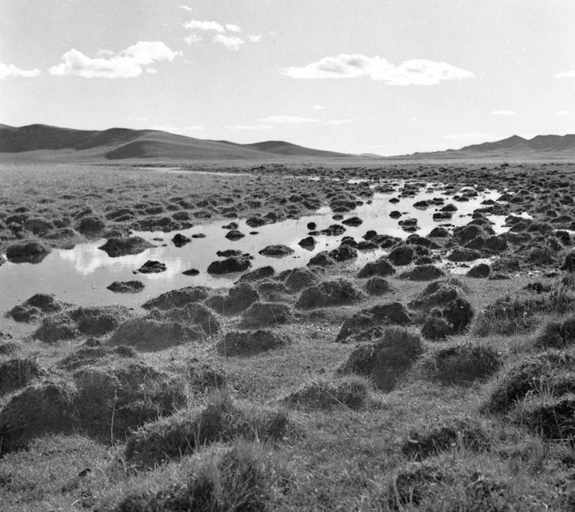
四川长征
草地：在补给困境中坚持前进
草墩与积水背后，是当年行军、补给和生存的严峻考验。
景色之外的历史困难
红军长征经过的川西北水草地，给行军、辨路和补
给带来严峻考验。缺粮、寒冷与疾病相互交织，日
常生活中的每一份食物、每一次照护，都影响着队
伍能否继续前进。不同红军部队经过草地的时间和
条件并不相同。
把生活物品放回历史处境
草地经历让皮带、粮袋、马灯等物品具有特殊意义。
它们记录了人们怎样分配有限资源、照顾同行者和
维持共同生活。理解艰苦奋斗，需要看到具体困难，
也要看到共同目标、组织力量和同志互助怎样帮助
四川西北水草地，黑白资料照片，来源：新华社
人们克服困难，而不是仅把长征理解为个人意志的
考验。
四川师范大学 · 毛概课实践主题研究
09 / 20
Notes:
草墩与积水背后，是当年行军、补给和生存的严峻考验。
景色之外的历史困难。红军长征经过的川西北水草地，给行军、辨路和补给带来严峻考验。缺粮、寒冷与疾病相互交织，日常生活中的每一份食物、每一次照护，都影响着队伍能否继续前进。不同红军部队经过草地的时间和条件并不相同。
把生活物品放回历史处境。草地经历让皮带、粮袋、马灯等物品具有特殊意义。它们记录了人们怎样分配有限资源、照顾同行者和维持共同生活。理解艰苦奋斗，需要看到具体困难，也要看到共同目标、组织力量和同志互助怎样帮助人们克服困难，而不是仅把长征理解为个人意志的考验。
资料来源（史实为转述，主题认识为本组分析）：
中国国家博物馆：长征馆藏文物专题
https://www.chnmuseum.cn/Portals/0/web/zt/20160922longmarch/index.html
新华社：长征草地资料
https://www.xinhuanet.com/politics/2016-10/13/c_129320550.htm
配图说明：四川西北水草地，黑白资料照片，来源：新华社
照片或作品来源网页：https://www.xinhuanet.com/20261008/9a5d1d00899e49abade1cca01d1d7c97/c.html
原图地址：https://www.xinhuanet.com/20261008/9a5d1d00899e49abade1cca01d1d7c97/202610089a5d1d00899e49abade1cca01d1d7c97_XxjjzbC000003_20261008_CBMFN0A006.png

Slide 10
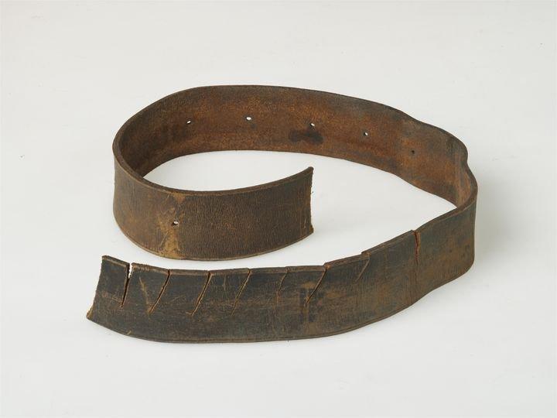
文物中的长征
一段皮带：艰苦奋斗的实物见证
物资极端匮乏时，人们仍然守着共同前进的目标。
1936年红二方面军的草地经历
国博保存的这段皮带，与任弼时随红二方面军北上的经历有
关。1936年7月，红二、六军团在甘孜与红四方面军会师，
随后以红二方面军建制继续北上。部队过草地时缺粮严重，
野菜、草根也难以找到。
一件物品保存一段共同记忆
据馆方记载，任弼时与警卫员将部分皮带切成小段，经过处
理后充饥，残存部分留下切割痕迹。皮带让我们看到艰苦奋
斗的真实处境：领导者与战士共同承担困难，在共同目标和
互相支持中寻找出路。文物所见证的坚持，来自具体的人和
具体的行动。
任弼时长征过草地时吃剩的皮带，1936年，中国国家博物馆藏
四川师范大学 · 毛概课实践主题研究
10 / 20
Notes:
物资极端匮乏时，人们仍然守着共同前进的目标。
1936年红二方面军的草地经历。国博保存的这段皮带，与任弼时随红二方面军北上的经历有关。1936年7月，红二、六军团在甘孜与红四方面军会师，随后以红二方面军建制继续北上。部队过草地时缺粮严重，野菜、草根也难以找到。
一件物品保存一段共同记忆。据馆方记载，任弼时与警卫员将部分皮带切成小段，经过处理后充饥，残存部分留下切割痕迹。皮带让我们看到艰苦奋斗的真实处境：领导者与战士共同承担困难，在共同目标和互相支持中寻找出路。文物所见证的坚持，来自具体的人和具体的行动。
资料来源（史实为转述，主题认识为本组分析）：
中国国家博物馆：长征馆藏文物专题
https://www.chnmuseum.cn/Portals/0/web/zt/20160922longmarch/index.html
配图说明：任弼时长征过草地时吃剩的皮带，1936年，中国国家博物馆藏
图片沿用用户提供原稿，出处：https://www.chnmuseum.cn/Portals/0/web/zt/20160922longmarch/index.html

Slide 11
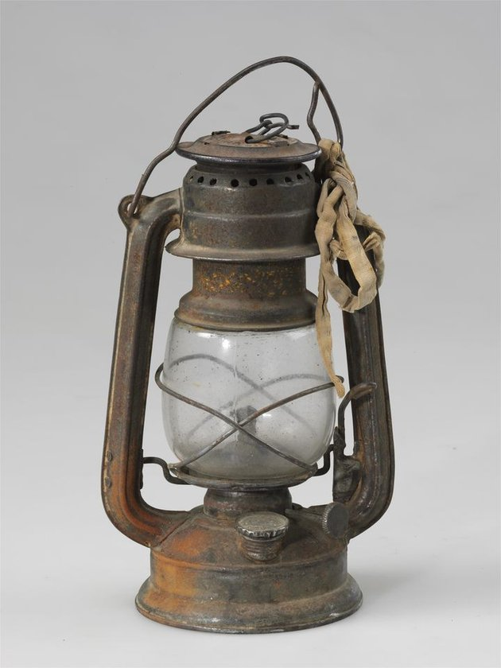
文物中的长征
一盏马灯：照亮同行者的道路
有限的光亮，怎样成为整支队伍共享的资源？
把灯光照向大家
1934年10月，林伯渠随中央红军长征，承担筹款和供给等工
作。国博馆方介绍引用女红军李坚真的回忆：经过险路时，
林伯渠举灯照明，提醒后面的同志注意。他常把配给自己的
马让给伤病员，或用于驮运物资。
互助让集体能够继续前进
马灯原本是普通生活用品，却在一次次照明、提醒和照顾中
留下长征的集体记忆。团结互助体现在资源怎样使用、谁的
困难被看见，以及怎样帮助同行者。本组由此认识到，长征
中的集体力量来自日常行动，关心他人和共同承担任务本身
就是坚定前行的支撑。
林伯渠长征时使用的马灯，1934—1935年，中国国家博物馆
藏
四川师范大学 · 毛概课实践主题研究
11 / 20
Notes:
有限的光亮，怎样成为整支队伍共享的资源？
把灯光照向大家。1934年10月，林伯渠随中央红军长征，承担筹款和供给等工作。国博馆方介绍引用女红军李坚真的回忆：经过险路时，林伯渠举灯照明，提醒后面的同志注意。他常把配给自己的马让给伤病员，或用于驮运物资。
互助让集体能够继续前进。马灯原本是普通生活用品，却在一次次照明、提醒和照顾中留下长征的集体记忆。团结互助体现在资源怎样使用、谁的困难被看见，以及怎样帮助同行者。本组由此认识到，长征中的集体力量来自日常行动，关心他人和共同承担任务本身就是坚定前行的支撑。
资料来源（史实为转述，主题认识为本组分析）：
中国国家博物馆：长征馆藏文物专题
https://www.chnmuseum.cn/Portals/0/web/zt/20160922longmarch/index.html
配图说明：林伯渠长征时使用的马灯，1934—1935年，中国国家博物馆藏
图片沿用用户提供原稿，出处：https://www.chnmuseum.cn/Portals/0/web/zt/20160922longmarch/index.html

Slide 12
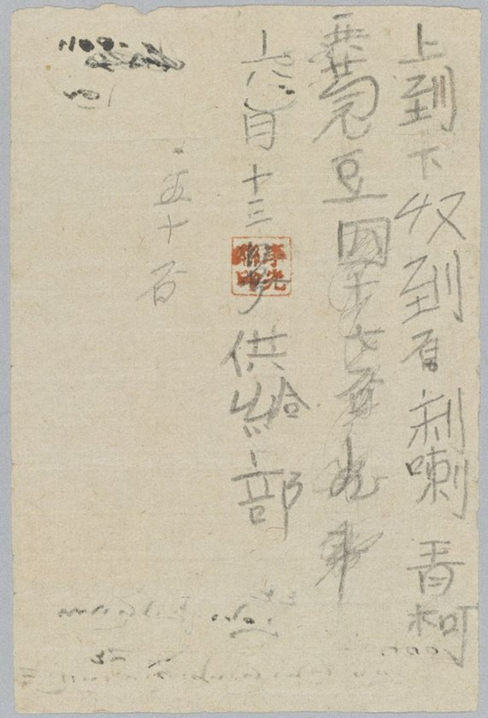
文物中的长征
一张收据：支援背后的信任
群众的支持，建立在能够亲眼看见的纪律和行动之上。
1936年甘孜的筹粮记录
1936年6月13日，红四方面军供给部为四川甘孜白利寺支援
青稞、豌豆开出收据。国博馆方说明记载，格达活佛在观察
到红军保护寺庙、遵守纪律之后，转而发动群众支援。这张
凭据保存了军民交往的具体痕迹。
从一张凭据理解群众路线
收据记录了支援，也体现对支援者的尊重。群众通过真实接
触作出判断，部队以实际行动回应群众关切，双方由此形成
信任与支持。联系课程，群众路线应放在具体利益和真实生
活中理解：依靠群众，首先需要尊重群众、维护群众利益，
并用行动建立联系。
红四方面军为白利寺支援青稞、豌豆开出的收据，1936年，国博
藏
四川师范大学 · 毛概课实践主题研究
12 / 20
Notes:
群众的支持，建立在能够亲眼看见的纪律和行动之上。
1936年甘孜的筹粮记录。1936年6月13日，红四方面军供给部为四川甘孜白利寺支援青稞、豌豆开出收据。国博馆方说明记载，格达活佛在观察到红军保护寺庙、遵守纪律之后，转而发动群众支援。这张凭据保存了军民交往的具体痕迹。
从一张凭据理解群众路线。收据记录了支援，也体现对支援者的尊重。群众通过真实接触作出判断，部队以实际行动回应群众关切，双方由此形成信任与支持。联系课程，群众路线应放在具体利益和真实生活中理解：依靠群众，首先需要尊重群众、维护群众利益，并用行动建立联系。
资料来源（史实为转述，主题认识为本组分析）：
中国国家博物馆：长征馆藏文物专题
https://www.chnmuseum.cn/Portals/0/web/zt/20160922longmarch/index.html
人民日报：一块银元和一块“借据”
https://opinion.people.com.cn/n1/2019/0812/c1003-31288095.html
配图说明：红四方面军为白利寺支援青稞、豌豆开出的收据，1936年，国博藏
图片沿用用户提供原稿，出处：https://www.chnmuseum.cn/Portals/0/web/zt/20160922longmarch/index.html

Slide 13
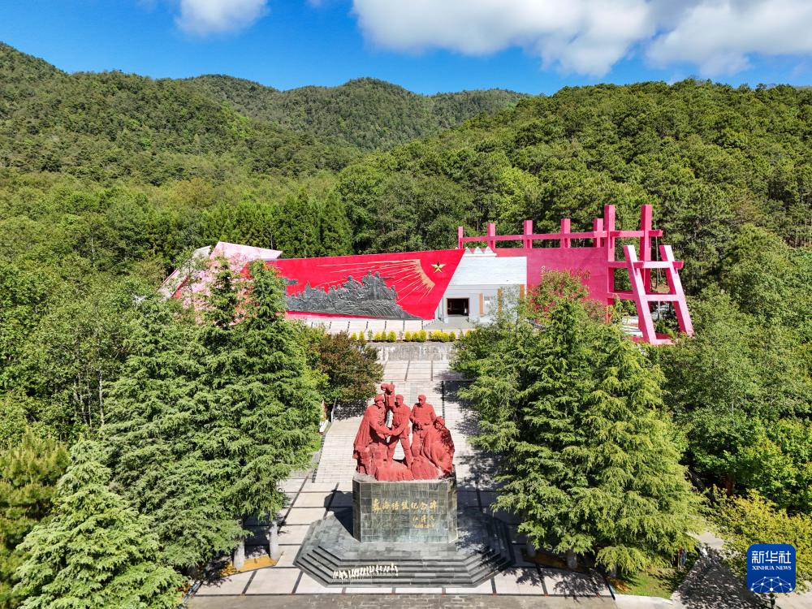
军民情谊
彝海结盟：相互尊重凝聚力量
民族团结在相互理解、尊重习俗和具体交往中逐步形成。
1935年5月22日的历史相遇
中央红军进入四川凉山后，需要争取当地彝族群众
的理解与支持。刘伯承与彝族果基家支首领小叶丹
在彝海结盟，成为长征途中民族团结的典型故事。
结盟与红军宣传民族平等、尊重当地风俗的行动紧
密相连。
从交往中消除隔阂
不同群体之间的信任，需要通过具体行动建立。政
策说明让群众了解红军的主张，纪律和尊重让这些
主张得到验证。彝海结盟启示我们，团结既包含共
同目标，也包含对彼此处境的理解。把民族平等落
实到交往细节，才能形成共同克服困难的力量。
2026年5月13日，四川凉山冕宁县彝海结盟纪念碑（前）和纪念馆（航拍），新
华社记者王曦摄
四川师范大学 · 毛概课实践主题研究
13 / 20
Notes:
民族团结在相互理解、尊重习俗和具体交往中逐步形成。
1935年5月22日的历史相遇。中央红军进入四川凉山后，需要争取当地彝族群众的理解与支持。刘伯承与彝族果基家支首领小叶丹在彝海结盟，成为长征途中民族团结的典型故事。结盟与红军宣传民族平等、尊重当地风俗的行动紧密相连。
从交往中消除隔阂。不同群体之间的信任，需要通过具体行动建立。政策说明让群众了解红军的主张，纪律和尊重让这些主张得到验证。彝海结盟启示我们，团结既包含共同目标，也包含对彼此处境的理解。把民族平等落实到交往细节，才能形成共同克服困难的力量。
资料来源（史实为转述，主题认识为本组分析）：
共产党员网：彝海结盟
https://xuexi.12371.cn/2016/03/28/ARTI1459147920577525.shtml
中国国家博物馆：长征馆藏文物专题
https://www.chnmuseum.cn/Portals/0/web/zt/20160922longmarch/index.html
配图说明：2026年5月13日，四川凉山冕宁县彝海结盟纪念碑（前）和纪念馆（航拍），新华社记者王曦摄
照片或作品来源网页：https://www.xinhuanet.com/photo/20260522/cebb4d1a1b8d4152b4054b06a5136efe/c.html
原图地址：https://www.xinhuanet.com/photo/20260522/cebb4d1a1b8d4152b4054b06a5136efe/20260522cebb4d1a1b8d4152b4054b06a5136efe_202605229d444a6232bc47c7b1e686ea3f984191.jpg

Slide 14
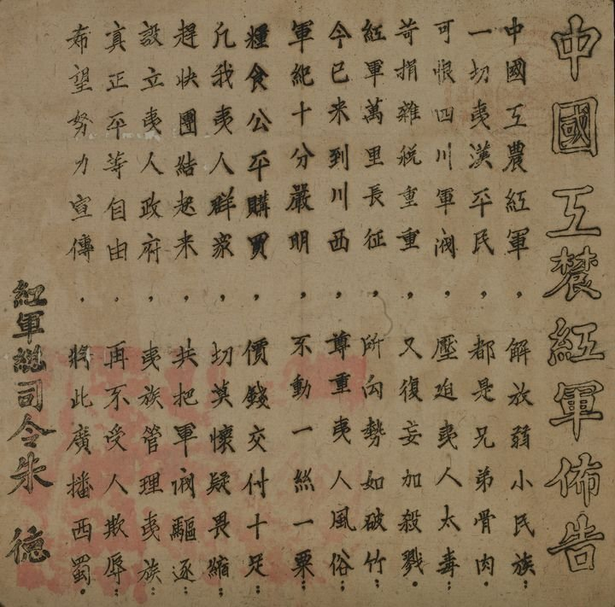
军民情谊
一份布告：把政策落实在行动中
公开说明“红军是谁”，更要以纪律和实际行动回答群众的疑虑。
进入凉山后的政策说明
1935年5月，中央红军渡过金沙江后，为争取彝族群众理解，
印制《中国工农红军布告》。据国博说明，布告由陆定一起
草、朱德签署，用简明文字说明红军宗旨、纪律与民族平等
政策，并由先遣部队沿途宣传张贴。
用行动赢得群众支持
对当地群众而言，部队怎样对待风俗、生活和财物，比口头
承诺更加直接。把这份布告与彝海结盟、白利寺收据放在一
起，可以看到群众工作的连续线索：说明主张、尊重权益、
遵守纪律、争取支持。长征中的军民情谊，就在这样的实际
交往中逐步积累。
朱德签署的《中国工农红军布告》，1935年，中国国家博物馆藏
四川师范大学 · 毛概课实践主题研究
14 / 20
Notes:
公开说明“红军是谁”，更要以纪律和实际行动回答群众的疑虑。
进入凉山后的政策说明。1935年5月，中央红军渡过金沙江后，为争取彝族群众理解，印制《中国工农红军布告》。据国博说明，布告由陆定一起草、朱德签署，用简明文字说明红军宗旨、纪律与民族平等政策，并由先遣部队沿途宣传张贴。
用行动赢得群众支持。对当地群众而言，部队怎样对待风俗、生活和财物，比口头承诺更加直接。把这份布告与彝海结盟、白利寺收据放在一起，可以看到群众工作的连续线索：说明主张、尊重权益、遵守纪律、争取支持。长征中的军民情谊，就在这样的实际交往中逐步积累。
资料来源（史实为转述，主题认识为本组分析）：
中国国家博物馆：长征馆藏文物专题
https://www.chnmuseum.cn/Portals/0/web/zt/20160922longmarch/index.html
配图说明：朱德签署的《中国工农红军布告》，1935年，中国国家博物馆藏
图片沿用用户提供原稿，出处：https://www.chnmuseum.cn/Portals/0/web/zt/20160922longmarch/index.html

Slide 15
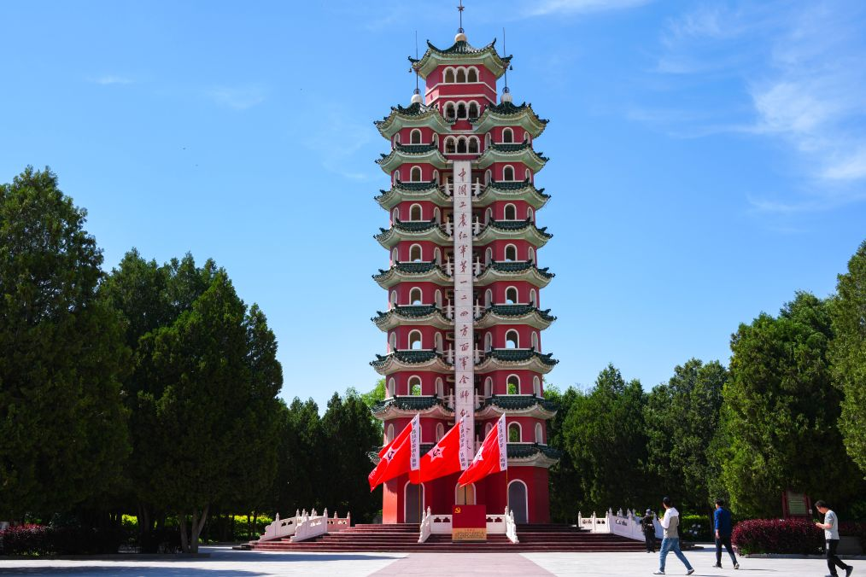
胜利会师
胜利会师：共同目标凝聚三军
1936年10月，三大主力红军先后会师，长征胜利结束。
会宁与将台堡的两个节点
1936年10月9日，红一、红四方面军在甘肃会宁会
师。10月22日，红一、红二方面军在宁夏将台堡会
师。两处会师共同构成三大主力红军胜利会合的历
史图景，也成为今天纪念长征胜利的重要坐标。
胜利来自长期的坚持与协同
会师将不同出发点、不同路线和不同经历的队伍连
接起来。渡河、翻山、筹粮、通信、照护和战斗中
的努力，共同汇入胜利的结果。我们由此理解到，
长征不仅是一段行军距离，更是共同目标下的组织
行动；顾全大局、团结协作，为最终会师积累了条
件。
甘肃省白银市会宁县会宁红军会师旧址的会师纪念塔，新华社记者郎兵兵摄，20
26年10月13日刊发，拍摄日期未注明
四川师范大学 · 毛概课实践主题研究
15 / 20
Notes:
1936年10月，三大主力红军先后会师，长征胜利结束。
会宁与将台堡的两个节点。1936年10月9日，红一、红四方面军在甘肃会宁会师。10月22日，红一、红二方面军在宁夏将台堡会师。两处会师共同构成三大主力红军胜利会合的历史图景，也成为今天纪念长征胜利的重要坐标。
胜利来自长期的坚持与协同。会师将不同出发点、不同路线和不同经历的队伍连接起来。渡河、翻山、筹粮、通信、照护和战斗中的努力，共同汇入胜利的结果。我们由此理解到，长征不仅是一段行军距离，更是共同目标下的组织行动；顾全大局、团结协作，为最终会师积累了条件。
资料来源（史实为转述，主题认识为本组分析）：
共产党员网：三大主力红军会师
https://www.12371.cn/2012/10/19/ARTI1350595776756879.shtml
配图说明：甘肃省白银市会宁县会宁红军会师旧址的会师纪念塔，新华社记者郎兵兵摄，2026年10月13日刊发，拍摄日期未注明
照片或作品来源网页：https://www2.xinhuanet.com/politics/20261013/122c8ddeeb0d4ffa81bf1bc1d862d42e/c.html
原图地址：https://www2.xinhuanet.com/politics/20261013/122c8ddeeb0d4ffa81bf1bc1d862d42e/20261013122c8ddeeb0d4ffa81bf1bc1d862d42e_20261013404899fad1064e96b4b4148927b10ffe.jpg

Slide 16
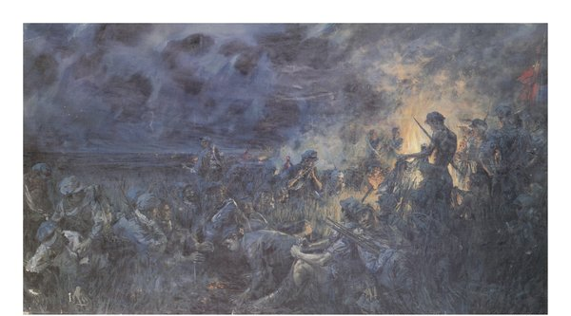
主题认识
长征为什么能够胜利
把典型战斗与日常物品联系起来，胜利的力量来源更加清晰。
信念为坚持提供方向
在严重困难中保持共同目标，使人们能够把眼前行动与更长远的事业
联系起来。雪山、草地和皮带的故事，既展示困难的程度，也显示队
伍在困境中仍然寻求继续前进的办法。
求实的判断与有效的组织
遵义会议和四渡赤水说明，方向坚定需要与从实际出发的判断相结合。
泸定桥和三军会师则体现个人勇敢、部队协同与组织力量的关系。胜
利由一系列具体选择和共同努力积累而成。
董希文《红军不怕远征难》，油画，军博藏（艺术再现）
人民支持与同志互助
收据和布告呈现军民关系，马灯记录队伍内部的照护。尊重群众利益、
维护民族团结、关心同行者，使共同目标获得更广泛的支撑，也让长
征精神落实为能够看见的行动。
四川师范大学 · 毛概课实践主题研究
16 / 20
Notes:
把典型战斗与日常物品联系起来，胜利的力量来源更加清晰。
信念为坚持提供方向。在严重困难中保持共同目标，使人们能够把眼前行动与更长远的事业联系起来。雪山、草地和皮带的故事，既展示困难的程度，也显示队伍在困境中仍然寻求继续前进的办法。
求实的判断与有效的组织。遵义会议和四渡赤水说明，方向坚定需要与从实际出发的判断相结合。泸定桥和三军会师则体现个人勇敢、部队协同与组织力量的关系。胜利由一系列具体选择和共同努力积累而成。
人民支持与同志互助。收据和布告呈现军民关系，马灯记录队伍内部的照护。尊重群众利益、维护民族团结、关心同行者，使共同目标获得更广泛的支撑，也让长征精神落实为能够看见的行动。
资料来源（史实为转述，主题认识为本组分析）：
人民网党史微课：伟大长征为什么能取得胜利
https://dangshi.people.com.cn/n1/2021/0326/c436975-32062103.html
中国国家博物馆：长征馆藏文物专题
https://www.chnmuseum.cn/Portals/0/web/zt/20160922longmarch/index.html
配图说明：董希文《红军不怕远征难》，油画，军博藏（艺术再现）
照片或作品来源网页：https://www.caa.edu.cn/info/1333/3419.htm
原图地址：https://www.caa.edu.cn/virtual_attach_file.vsb?afc=KL87O8nmCiMzCZnxzLiUmW7LRNaLllJsUmnkUNWkL4liLzl0gihFp2hmCIa0oSyPLSy4MShknmQVUmNiozCboznVM7VfnRCYMm-sLzM2MRnFol7PM7V7LNVFL4-aL8UJqjfjo4OeosXjp5MZ_ShXptQ0g474L4L0L4UPoSbw6208c&oid=2143302155&tid=1333&nid=3419&e=.jpg

Slide 17
课程联系
长征与毛泽东思想活的灵魂
实事求是、群众路线、独立自主，帮助我们把故事上升为有依据的课程认识。
01
02
03
实事求是
群众路线
独立自主
从具体历史条件出发，分析问
把群众的真实利益作为出发点，
立足中国革命实际，依靠自身
题并在实践中检验认识。遵义
依靠群众共同完成事业。白利
力量探索解决问题的道路。遵
会议总结教训，四渡赤水根据
寺收据、民族政策布告与彝海
义会议体现党独立自主解决重
形势调整行动。学习长征，应
结盟，展示纪律、尊重和支持
大问题的能力。今天理解这一
把结论放回时间、地点与实际
之间的联系。群众的参与有具
思想方法，也要重视调查、思
条件之中，理解正确判断怎样
体背景，也有自主的观察与判
考和自主判断，把已有知识用
形成。
断。
于真实问题。
从具体故事理解思想方法，再以思想方法指导今天的学习与实践。
四川师范大学 · 毛概课实践主题研究
17 / 20
Notes:
实事求是、群众路线、独立自主，帮助我们把故事上升为有依据的课程认识。
实事求是。从具体历史条件出发，分析问题并在实践中检验认识。遵义会议总结教训，四渡赤水根据形势调整行动。学习长征，应把结论放回时间、地点与实际条件之中，理解正确判断怎样形成。
群众路线。把群众的真实利益作为出发点，依靠群众共同完成事业。白利寺收据、民族政策布告与彝海结盟，展示纪律、尊重和支持之间的联系。群众的参与有具体背景，也有自主的观察与判断。
独立自主。立足中国革命实际，依靠自身力量探索解决问题的道路。遵义会议体现党独立自主解决重大问题的能力。今天理解这一思想方法，也要重视调查、思考和自主判断，把已有知识用于真实问题。
资料来源（史实为转述，主题认识为本组分析）：
教育部转载：纪念毛泽东同志诞辰130周年讲话
https://www.moe.gov.cn/jyb_xwfb/moe_176/202312/t20231227_1096278.html
共产党员网：遵义会议
https://news.12371.cn/2015/01/07/ARTI1420595886046625.shtml
中国国家博物馆：长征馆藏文物专题
https://www.chnmuseum.cn/Portals/0/web/zt/20160922longmarch/index.html

Slide 18
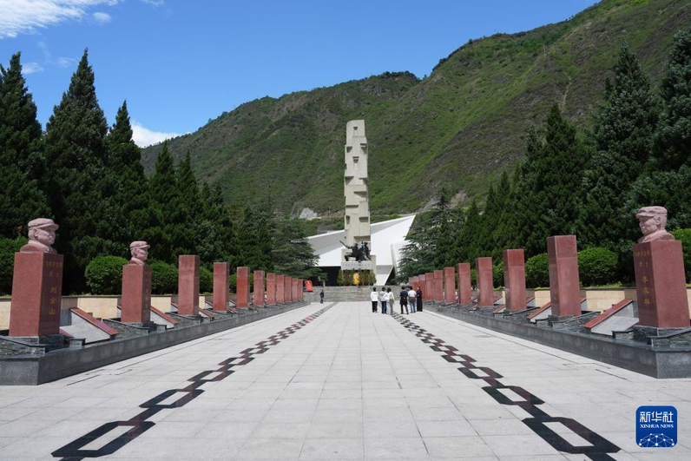
成果展示
本组主题研究的主要成果
成果集中在历史梳理、文物解读和主题认识三个方面。
一条清楚的历史线索
整理1934年至1936年的关键节点，区分中央红军到达陕北与三大主
力会师，并把四川的渡河、翻山和草地经历放回各支部队的行进背景，
形成能够用于课堂讲解的基本脉络。
三件文物形成具体支撑
保留皮带、马灯、收据三个核心案例，以历史处境、人物行动和精神
认识展开解读，并用布告及典型事件补充印证。资料中的物品由此成
为理解艰苦奋斗、互助和军民情谊的线索。
从史料形成主题认识
将故事与实事求是、群众路线、独立自主相联系，形成关于胜利原因
和青年责任的讨论。现阶段成果基于公开资料研究；安仁实地活动照
2026年5月19日，游客在红军飞夺泸定桥纪念馆参观，新华
片、现场观察及成员信息仍待补充。资料整理服务于主题表达。
社记者胥冰洁摄
四川师范大学 · 毛概课实践主题研究
18 / 20
Notes:
成果集中在历史梳理、文物解读和主题认识三个方面。
一条清楚的历史线索。整理1934年至1936年的关键节点，区分中央红军到达陕北与三大主力会师，并把四川的渡河、翻山和草地经历放回各支部队的行进背景，形成能够用于课堂讲解的基本脉络。
三件文物形成具体支撑。保留皮带、马灯、收据三个核心案例，以历史处境、人物行动和精神认识展开解读，并用布告及典型事件补充印证。资料中的物品由此成为理解艰苦奋斗、互助和军民情谊的线索。
从史料形成主题认识。将故事与实事求是、群众路线、独立自主相联系，形成关于胜利原因和青年责任的讨论。现阶段成果基于公开资料研究；安仁实地活动照片、现场观察及成员信息仍待补充。资料整理服务于主题表达。
资料来源（史实为转述，主题认识为本组分析）：
建川博物馆：红军长征在四川展览
https://www.jc-museum.cn/display/list-7/list-27/
中国国家博物馆：长征馆藏文物专题
https://www.chnmuseum.cn/Portals/0/web/zt/20160922longmarch/index.html
教育部转载：纪念毛泽东同志诞辰130周年讲话
https://www.moe.gov.cn/jyb_xwfb/moe_176/202312/t20231227_1096278.html
配图说明：2026年5月19日，游客在红军飞夺泸定桥纪念馆参观，新华社记者胥冰洁摄
照片或作品来源网页：https://www.xinhuanet.com/photo/20260529/1a4957f37f7a4da89ea0002029331d48/c.html
原图地址：https://www.xinhuanet.com/photo/20260529/1a4957f37f7a4da89ea0002029331d48/202605291a4957f37f7a4da89ea0002029331d48_20260529eed316f90af44310abb14122eb05b55c.jpg
实践状态说明：当前成果基于公开资料研究，未将网上照片作为本组实地活动照片。现场记录与成员信息由小组后续补充。

Slide 19
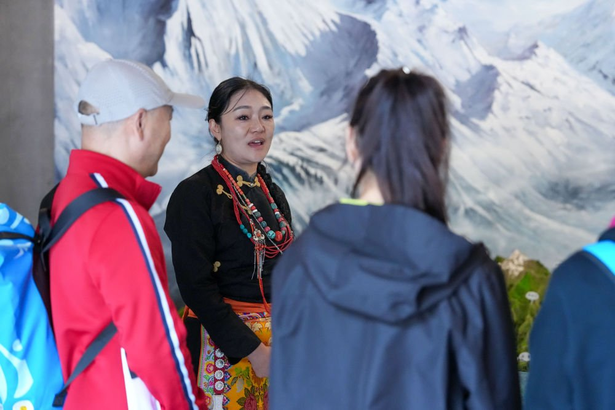
青年担当
青年怎样走好自己的长征路
对长征精神的理解，可以落实为今天能够完成的学习、合作与服务。
把求实与担当落实到日常
面对学习和实践中的困难，先弄清问题、承担任务，
再持续寻找解决办法。小组合作中看见他人的处境，
合理分工、及时沟通、共同完成目标。精神传承需
要长期行动，也需要在具体任务中形成负责任的习
惯。
让专业能力服务真实需要
软件工程学生可以帮助整理可靠资料、改善阅读体
验，也可以在志愿讲解和校园分享中把历史讲清。
技术能力应与准确表达、尊重史料和理解受众结合
起来。本组希望从真实记录、扎实学习和有效合作
2026年10月11日，红军长征翻越夹金山纪念馆内，马花为游客讲解，新华社刊发
做起，让纪念长征成为继续学习和参与公共生活的
起点。
四川师范大学 · 毛概课实践主题研究
19 / 20
Notes:
对长征精神的理解，可以落实为今天能够完成的学习、合作与服务。
把求实与担当落实到日常。面对学习和实践中的困难，先弄清问题、承担任务，再持续寻找解决办法。小组合作中看见他人的处境，合理分工、及时沟通、共同完成目标。精神传承需要长期行动，也需要在具体任务中形成负责任的习惯。
让专业能力服务真实需要。软件工程学生可以帮助整理可靠资料、改善阅读体验，也可以在志愿讲解和校园分享中把历史讲清。技术能力应与准确表达、尊重史料和理解受众结合起来。本组希望从真实记录、扎实学习和有效合作做起，让纪念长征成为继续学习和参与公共生活的起点。
资料来源（史实为转述，主题认识为本组分析）：
教育部转载：纪念毛泽东同志诞辰130周年讲话
https://www.moe.gov.cn/jyb_xwfb/moe_176/202312/t20231227_1096278.html
新华社：夹金山的长征记忆
https://www2.xinhuanet.com/politics/20261015/441cde871bc64c1fad50fc9605030e1f/c.html
配图说明：2026年10月11日，红军长征翻越夹金山纪念馆内，马花为游客讲解，新华社刊发
照片或作品来源网页：https://www2.xinhuanet.com/politics/20261015/441cde871bc64c1fad50fc9605030e1f/c.html
原图地址：https://www2.xinhuanet.com/politics/20261015/441cde871bc64c1fad50fc9605030e1f/20261015c1243d77dfaf48439e4c78794e751ca3_20261015c49f4c8df98847f4beb46fc6c59a1f05.jpeg

Slide 20
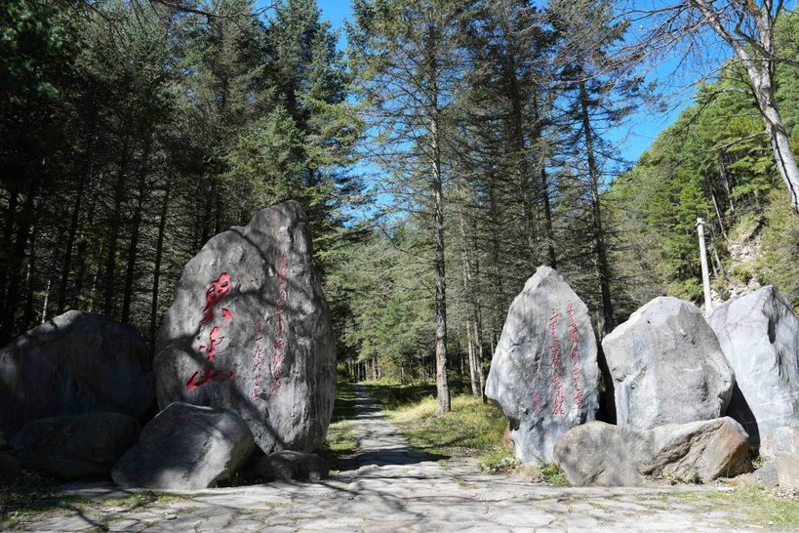
研究结论
让长征记忆继续照亮前路
从一座桥、一片草地和三件文物中，我们认识长征的力量。
历史认识
长征胜利与坚定信念、求实判断、组织协同和人民支持相互联
系。典型战斗展示关键选择，普通物品记录日常行动，两类材
料共同帮助我们理解精神的历史根基。
实践方向
这次研究形成了历史线索、文物案例和课程认识。后续将用真
实的安仁现场记录继续补充和修正理解，并把求实、合作与担
当落实到学习实践中。纪念90周年，也是在今天的具体行动中
2026年10月12日，四川雅安宝兴县红军长征翻越夹金山遗迹
回应历史。
——红军小道，新华社刊发
主要参考资料
建川博物馆：红军长征在四川展览
中国国家博物馆：长征馆藏文物专题
共产党员网：遵义会议、三大主力会师
新华社：长征遗址与纪念场所图片报道
教育部转载：纪念毛泽东同志诞辰130周年讲话
四川师范大学 · 毛概课实践主题研究
20 / 20
Notes:
从一座桥、一片草地和三件文物中，我们认识长征的力量。
历史认识。长征胜利与坚定信念、求实判断、组织协同和人民支持相互联系。典型战斗展示关键选择，普通物品记录日常行动，两类材料共同帮助我们理解精神的历史根基。
实践方向。这次研究形成了历史线索、文物案例和课程认识。后续将用真实的安仁现场记录继续补充和修正理解，并把求实、合作与担当落实到学习实践中。纪念90周年，也是在今天的具体行动中回应历史。
资料来源（史实为转述，主题认识为本组分析）：
建川博物馆：红军长征在四川展览
https://www.jc-museum.cn/display/list-7/list-27/
中国国家博物馆：长征馆藏文物专题
https://www.chnmuseum.cn/Portals/0/web/zt/20160922longmarch/index.html
共产党员网：遵义会议
https://news.12371.cn/2015/01/07/ARTI1420595886046625.shtml
共产党员网：三大主力红军会师
https://www.12371.cn/2012/10/19/ARTI1350595776756879.shtml
教育部转载：纪念毛泽东同志诞辰130周年讲话
https://www.moe.gov.cn/jyb_xwfb/moe_176/202312/t20231227_1096278.html
配图说明：2026年10月12日，四川雅安宝兴县红军长征翻越夹金山遗迹——红军小道，新华社刊发
照片或作品来源网页：https://www2.xinhuanet.com/politics/20261015/441cde871bc64c1fad50fc9605030e1f/c.html
原图地址：https://www2.xinhuanet.com/politics/20261015/441cde871bc64c1fad50fc9605030e1f/20261015c1243d77dfaf48439e4c78794e751ca3_202610155c775f6f798f412b849ae488136168e9.jpeg
实践状态说明：当前成果基于公开资料研究，未将网上照片作为本组实地活动照片。现场记录与成员信息由小组后续补充。

